Slide 1










STRATEGIPLAN
2024 - 2027

Slide 2
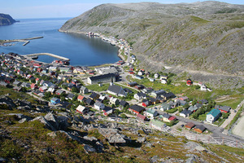
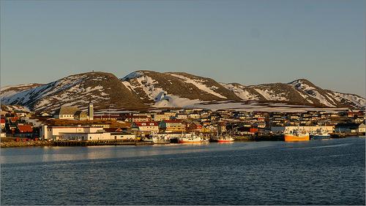
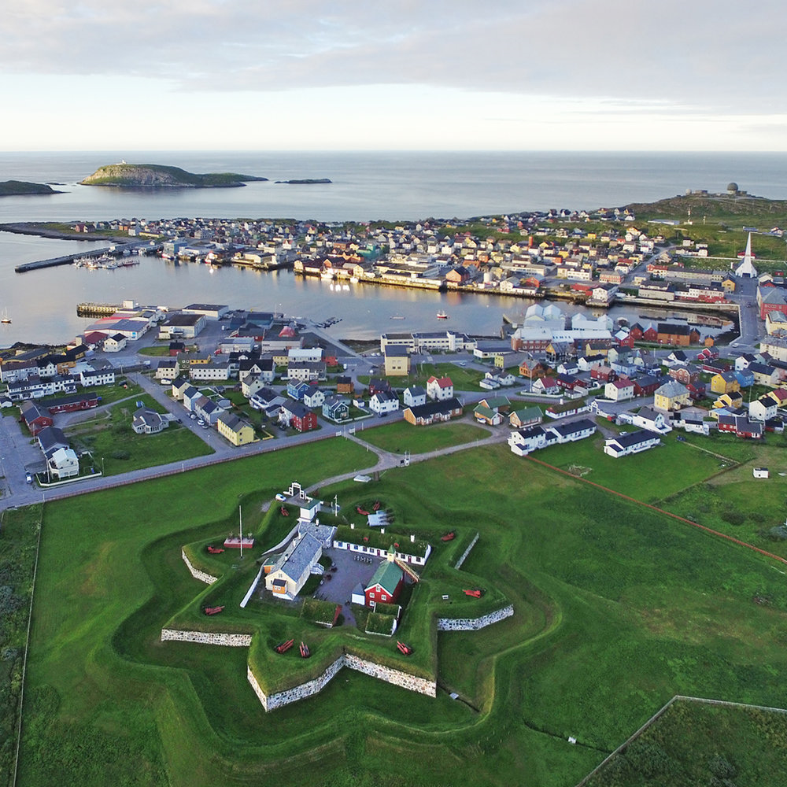
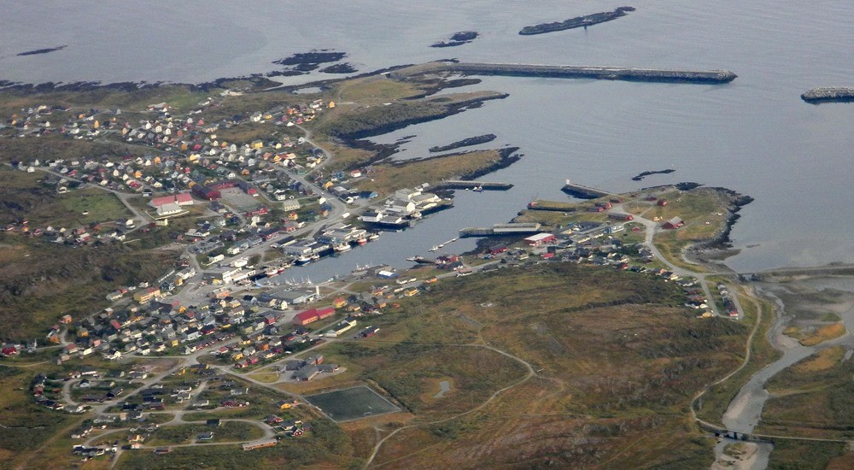
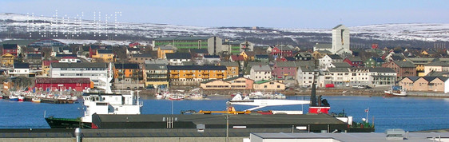
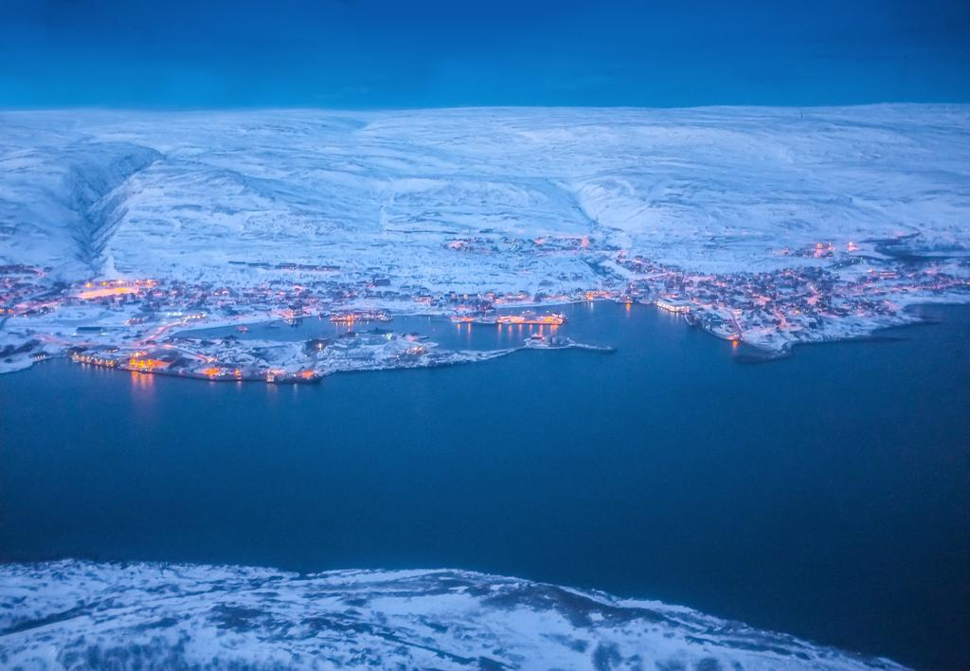
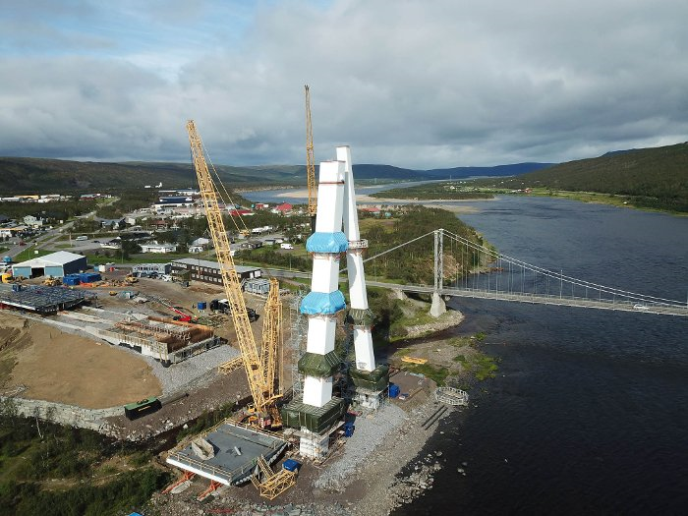
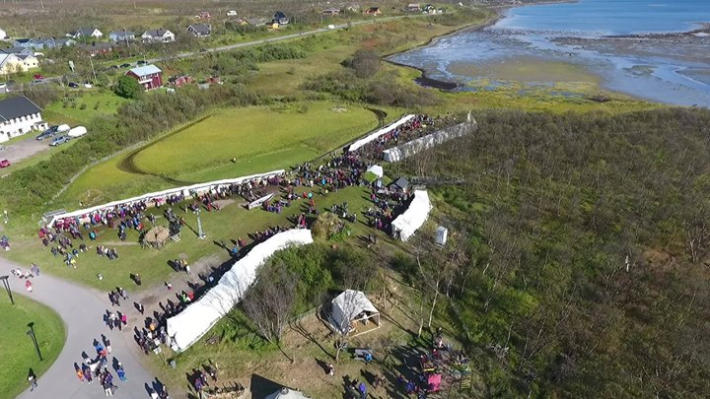
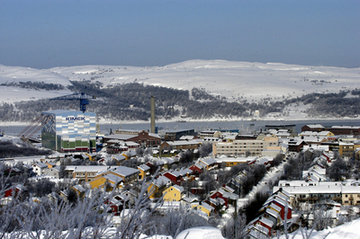
Båtsfjord
Sør-Varanger

Slide 3


Øst-Finnmarkrådet skaper bærekraftig vekst for folk, næringsliv og samfunn!
Vår rolle er å være initiativtaker, pådriver og gjennomfører.

Slide 4







HOVEDMÅL | DELMÅL | FOKUSOMRÅDER | AKTIVITETER (Ikke utfyllende og i egen plan) | PERSPEKTIVER | VERDIGRUNNLAG
Vi skal bidra til å skape befolkningsvekst i vår region! | Vi skal øke antall arbeidsplasser innen for våre fokusområder | 1. Energi | 420kV-linje til Varangerbotn | Vi skal være en pådriver for å få ting til å skje. | Tøff
 | Vi skal arbeide for å øke investeringer innenfor infrastruktur i regionen, ved aktivt påvirkning av fylke og stat | 2. Infrastruktur | Jernbane til Kirkenes Arbeide for at NTP hensyntar behov i Øst-Finnmark | Vi skal være til for våre medlemmer og det skal være attraktivt å være medlem her. | Vi er offensive - vi tar tak når det gjelder.
Vi skal være en attraktiv arbeidsmarkedsregion som rekrutterer unge, kompetente mennesker. | Vi skal styrke satsningen på kompetanseutvikling i Øst Finnmark, ved å få på plass flere relevante utdanningstilbud | 3. Fiskeri og havbruk | Øke råstoffgrunnlaget for hvitfisksektoren. Følge opp rapporten fra Bearbeidingsutvalget. Bedre rammebetingelser for rekrutering av unge fiskere. Tilrettelegge for bærekraftig havbruk | Vi skal være synlige og vi skal utgjøre en forskjell for regionen vår. | Vi er modige - vi tør gjøre nye og utradisjonelle ting.
 |  | 4. Reiseliv | Rammebetingelser Arbeide for mer samordning av Visit selskapene i regionen | Vi bidrar med mat, energi, mineraler og opplevelser til hele verden. | Vi får ting til å skje.
 |  | 5. Offentlige oppgaver | Samarbeid om desentraliserte oppgaver som kan gjøres i vår region | Vi samarbeider - det som er bra for medlemmene er også bra for regionen. | Raus
 |  | 6. Kompetanse | Hele utdanningsløp i Øst-Finnmark Flere tilbud om desentralisert høyere utdanning. |  | Vi er inkluderende - vi er for alle medlemmene og deres innbyggere
 |  |  |  |  | Vi er samlende - vi jobber i lag og for hverandre.
 |  |  |  |  | Tydelig
 |  |  |  |  | Vi er klar - vi går ikke rundt grøten.
 |  |  |  |  | Vi er åpen og ærlige.
7. Forsvar og beredskapog beredskap
Forsvar og beredskap skal høyne overvåkenheten og bygge lokalsamfunn

Slide 5
Forslag til virksomhetsplanen for 2025 - Våre prioriterte oppgaver
Nordområdene
  Engasjere oss for å styrke de internasjonale institusjonene i regionen som arbeider med geopolitikk og demografiske utfordringer
  Gjennom vår satsning på internasjonalt arbeid, søke midler for å være tilrettelegger for funksjoner som kommunene ikke har kapasitet til å gjøre jfr internasjonale satsinger og deltagelse i programmer sammen med våre naboregioner i Finland og Sverige
Det grønne skifte:
  Arbeide aktivt med det grønne skifte. Regionen må bli best på fornybar energi som kan brukes i kommende industrisatsning.
  Følge opp NVE/Statnett sin behandling av konsesjonssøknader og fremdrift knyttet til linjeutbygging
  Støtte helhjertet opp om Hydrogen satsningen i Berlevåg.
  Søke midler til å gjennomføre prosjekter som gjør regionen til en ledene region for bærekraftig samfunnsutvikling.
  Utnytte medlemskapet i Energi i Nord til å bygge nettverk mellom vår region og andre regioner i det nordlige Scandinavia
Rekrutering, utdanning og befolkningssituasjonen:
  Sikre rekrutering til kommunene gjennom aktivt å følge opp rekrutteringskampanjer. (KOM) og komme med innspill til regjeringen på personrettede tiltak vi mener vil bidra positivt. Dette må følges opp i dialog med Finnmark Fylke
  Fortsette dialogen med UiT for å utbygge tilbudet i Øst-Finnmark
  Fortsette arbeidet med å finne finansiering til en permanent stilling som ØFR Trainee, i samarbeid med fylkeskommunen og/eller medlemskommunene.
Fiskeri/Havbruk.
  Ha fokus på at fiskerinæringen i regionen både på land og sjøsiden må få så gode rammebetingelser som mulig
  Rådet skal ha stort fokus på sjømatnæringen. Det skal arbeides for at havbruksnæringen kan vokse og gi vekst i den lokale service industrien, uten at dette går på bekostning av tradisjonelt fiske.
Reiseliv:
  Arbeide aktivt for å tilrettelegge for direkte flyruter fra utlandet til regionen.
  Arbeide for mer samordning av reiselivet i regionen.
  Videreføre samarbeidet med Utsjok for tettere tilknytting mellom aktørene på begge sider av grensen gjennom den årlige Cross Border konferansen.
Næringspolitikk:
  - Større overføringer til de kommunale næringsfond
  - Arbeide for at virkemidlapparatet har en bedre «verktøykasse» for næringslivet i Øst-Finnmark og kan kompensere for sanksjonene.
  - Følge opp initiativet som KDD har for å samordne tiltakene for vekst i regionen.
Samferdsel:
  - FOT ruter,
  - Hurtigrute anbud med krav til frakt av kjølevarer og kjøretøy på alle anløp,
  - Busstilbud som igjennom regularitet øker bruk samt
  - Fraktebåttilbud i Øst-Finnmark må bli bedre.
Sikkerhet & Beredskap:
  -Arbeide frem et prosjekt for opplæring av folkevalgte i beredskapstenkning

Slide 6
Generell Lobby virksomhet
Prioriteringer:
  Fiskeri og Havbruk. Arbeide aktivt for at Finnmark blir prioritert ved fordeling av fiskekvoter og havbrukstilatelser
  Energi og det grønne skifte. Intensivere arbeidet med å få til en raskere beslutning i forhold til bygging av 420 Kv linjen inn til Øst-Finnmark
  Samferdsel. Få på plass et bedre FOT-rutetilbud internt i fylket, og at Øst-Finnmark sine prioriteringer innenfor infrastruktur og samferdsel blir hensyntatt.
  Utdanning. Arbeide aktivt for å få relevante utdanningsløp
  Samarbeide regionalt med kommunene i tiltakssonen for å følge opp rekrutteringskampanjen som ble startet med KOM. Viktig å ha med Fylket.
  Gjennom lobby aktiviteter fokusere på hvilken sikkerhetspolitisk rolle Øst-Finnmarks har i dagens internasjonale situasjon, og hvilke tiltak som vi mener vil styrke den sivile beredskapen i regionen.
  Arbeide aktivt for at Forsvaret er med på bygge det sivile samfunnet i Øst-Finnmark.
  Fokus på Kommuneøkonomi
  Eget Øst-Finnmarkseminar i Oslo for storting og regjeringsapparat.
  Være synlig i Brussel og gi informasjon til våre folkevalgte om viktigheten av å være «på» i forhold til EU sine institusjoner gjennom blant annet bruk av Nord Norges Europakontor.

